Slide 1
Comissão Catequética Arquidiocese da Paraíba
T E M Á R I O I I
ANTIGO TESTAMENTO
Pe. Ms. Márcio José Costa Teixeira

Slide 2
Sumário
1
Revelação Divina na história e através da história
1.Deus se revela agindo e falando 2.História e Revelação
3.Caráter cristocêntrico e trinitário da revelação 4.Transmissão da Revelação Divina

Slide 3
Sumário
2
Formação do Antigo Testamtento
1.De Abraão a Moisés 2.De Josué a Salomão
Os Profetas Pré-exílicos
O período do Exílio da Babilônia
O período do Judaísmo
O Helenismo
Línguas bíblicas 8.Divisão da Bíblia

Slide 4
REVELAÇÃO DIVINA NA HISTÓRIA E ATRAVÉS DA HISTÓRIA
1
O discurso bíblico é essencialmente histórico.
Deus opera a salvação na história humana.
Os aspectos da ação divina na realidade humana são verificados na Palavra de Deus e sinalizados nos contextos de localidade, data e eventos concretos que salvaguardam a credibilidade.
A história narrada é reveladora, pois o passado, presente e futuro tornam-se comprometidos pelos acontecimentos onde Deus fala e age.

Slide 5
1
REVELAÇÃO DIVINA NA HISTÓRIA E ATRAVÉS DA HISTÓRIA
1. Deus se revela agindo e falando
A Revelação Divina (natureza) é aquilo que aprouve a Deus, na sua bondade e sabedoria, revelar-se a Si mesmo e dar a conhecer o mistério da sua vontade (Ef. 1,9), segundo o qual os homens, por meio de Cristo, Verbo encarnado, têm acesso ao Pai no Espírito Santo e se tornam participantes da natureza divina (Ef. 2,18; 2 Ped. 1,4). (DV, n.2)

Slide 6
1
REVELAÇÃO DIVINA NA HISTÓRIA E ATRAVÉS DA HISTÓRIA
1. Deus se revela agindo e falando
Em virtude desta revelação, Deus invisível, na riqueza do seu amor fala aos homens como amigos e convive com eles, para os convidar e admitir à comunhão com Ele. (DV, n.2)

Slide 7
1
REVELAÇÃO DIVINA NA HISTÓRIA E ATRAVÉS DA HISTÓRIA
1. Deus se revela agindo e falando
Esta «economia» da revelação realiza-se por meio de ações e palavras (objeto) intimamente relacionadas entre si.
As obras, realizadas por Deus na história da salvação,
manifestam e confirmam a doutrina e as realidades significadas pelas palavras; e as palavras, por sua vez, declaram as obras e esclarecem o mistério nelas contido. (DV, n.2)
REVELAÇÃO - verdade profunda a respeito de Deus e a respeito da salvação dos homens.

Slide 8
1
REVELAÇÃO DIVINA NA HISTÓRIA E ATRAVÉS DA HISTÓRIA
2. História e Revelação
História é a ciência que estuda o ser humano e sua ação no tempo e no espaço, e faz a análise dos processos e eventos ocorridos no passado.
Há uma íntima conexão entre gestos e palavras presentes nas Sagradas Escrituras que, já em si, é relato e interpretação da comunhão de Deus com os homens na históriae através da história.

Slide 9
1
REVELAÇÃO DIVINA NA HISTÓRIA E ATRAVÉS DA HISTÓRIA
2. História e Revelação
O verdadeiro significado das Sagradas Escrituras está na ação e na interpretação, enquanto profecia que se torna história interpretada.
O aceno central deve estar na Palavra de Deus
enquanto interpretação da história da salvação em forma de relato. Ela é narração e interpretação dos fatos.
É a tradição que faz a história da salvação tornar-se
reinterpretada, representada e vivida.

Slide 10
1
REVELAÇÃO DIVINA NA HISTÓRIA E ATRAVÉS DA HISTÓRIA
3. Caráter Cristocêntrico e Trinitário da Revelação
Jesus Cristo como mediador e plenitude de toda salvação. Ele media enquanto enviado e realiza a plenitude como mensageiro e conteúdo da mensagem, o reveladore o revelado.
A iniciativa parte de Deus Pai, chega a nós por meio de Jesus Cristo e nos consegue o acesso à comunhão de Deus no Espírito Santo.

Slide 11
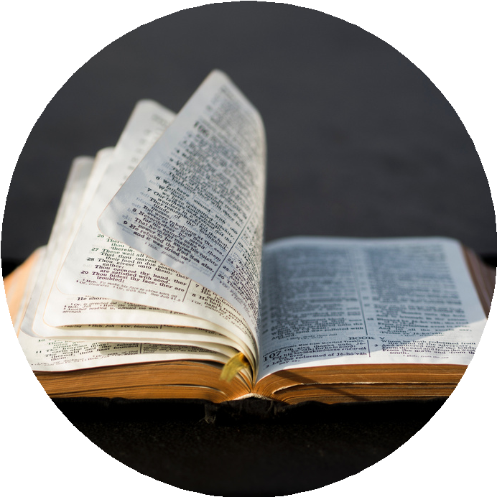
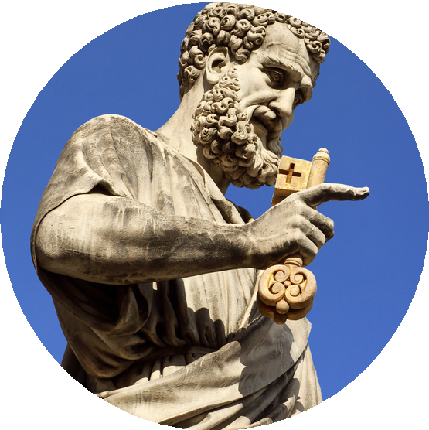
1
REVELAÇÃO DIVINA NA HISTÓRIA E ATRAVÉS DA HISTÓRIA
4. Transmissão da Revelação Divina
Transmite integralmente aos sucessores dos Apóstolos a Palavrade Deus confiadapor Cristo Senhore pelo Espírito Santo aos Apóstolos, paraque eles, com aluz do Espírito de verdade, aconservem, aexponham e a difundam fielmente nasuapregação.
Sagrada Tradição
Ensina o que foi transmitido. Ouve, guarda e expõe fielmente a Palavra de Deus e a Tradição haurindo deste depósito único da fé tudo quanto propõe à fé como divinamente revelado.
Magistério da Igreja
Palavra de Deus enquanto foi escrita por inspiração do Espírito Santo
Sagrada Escritura

Slide 12
1
REVELAÇÃO DIVINA NA HISTÓRIA E ATRAVÉS DA HISTÓRIA
4. Transmissão da Revelação Divina
A centralidade indispensável da Bíblia enquanto revelação e interpretação da ação divina, está na Revelação Divina traduzida pela Tradição, que atualiza a interpretação da Palavra de Deus já explicitada na Revelação. A Palavra de Deus é fundamentada na sua dimensão e processo histórico, enquanto revelação que se faz no hoje, dando o real sentido da Tradição cristã enquanto atualização da narrativa e interpretação existentes na Bíblia.

Slide 13
2 FORMAÇÃO DO ANTIGO TESTAMENTO
O povo de Deus primeiro viveu e depois escreveu para recordar as experiências.
Os livros são uma “memória” privilegiada. O Povo de Deus registrou sua história numa memória escrita: a Bíblia. Páginas tão humanas que revelam e escondem a PALAVRA DE DEUS.
Com ambientes, autores e épocas distintas, os livros bíblicos narram as grandes linhas da história da salvação no seu tornar-se memória escrita na Bíblia.

Slide 14
2
FORMAÇÃO DO ANTIGO TESTAMENTO
1.De Abraão a Moisés
Séculos XIX a XVI a. C.
Os patriarcas Abraão, Isaac e Jacó contam aos seus filhos que a vida e a história deles estão nas mãos de Deus, guiadas por Ele para um grande futuro que interessa toda a família humana.
Essa tradição oral é a mais antiga etapa da complexa formação do AT.

Slide 15
2
FORMAÇÃO DO ANTIGO TESTAMENTO
1.De Abraão a Moisés
Séculos XIII a. C.
MOISÉS ouve no deserto a voz de Deus e torna-se guia do Povo de Deus na travessia do Êxodo até o Sinai.
O povo todo ouve a voz de Deus e, através de Moisés, convocado a fazer uma ALIANÇA.
Para esse pacto é escrito um documento como base para a TORÁ (Pentateuco): história da eleição e salvação; lei como resposta e obediência; rito que sela o pacto; as bençãos e maldições para as observâncias.

Slide 16
2
FORMAÇÃO DO ANTIGO TESTAMENTO
2.De Josué a Salomão
Séculos 1220 a 931 a. C.
Advento da monarquia e início da história oficial de Israel.
Saul, o primeiro rei, acabou tragicamente. Davi, conquistou Jerusalém e fez dela a capital do Reino. Salomão construiu o magnifico templo e favoreceu o crescimento cultural de Israel.
A alma poética dos hebreus canta hinos religiosos: composição de livros dos Salmos, iniciada com Davi, terminada no século II a. C.

Slide 17
2
FORMAÇÃO DO ANTIGO TESTAMENTO
3.Os profetas pré-exílicos
Séculos VIII a. C.
Israel se divide em dois reinos.
Arautos de Deus, os profetas são eviados para guardar Israel contra a ruptura do aliança.
Eles anunciam a noite profunda (juízo), mas também os sinais da aurora (a salvação).
Entre eles estão os profetas não escritores e, até o Exílio Babilônico, os profetas escritores, no norte e no sul, entre os maiores e os menores.

Slide 18
2
FORMAÇÃO DO ANTIGO TESTAMENTO
4.O Período do Exílio da Babilônia
Séculos VI a. C.
Israel vive sua mais grave crise.
O povo é chamado a conversão e reconciliar-se com a memória do passado. Época da escrita e salvagarda da identidade étinico-religiosa.
Com a consolação de Deus pelos profetas, a esperança florece no coração dos exilados.
Tempo da Lamentações que evocam dor, arrependimento e a humildade de Israel diante das ruínas da cidade de Jesuralém.

Slide 19
2
FORMAÇÃO DO ANTIGO TESTAMENTO
5.O Período do Judaísmo
Século 538 a. C.
Restauração política e religiosa de Israel. Reconstrução do Templo.
Reedificação dos muros da cidade e busca da independência política.
Como comunidade prevalentemente religiosa, nasce o Judaísmo, religião e cultura do povo hebreu.
Período em que a maior parte dos livros do AT recebe a redação definitiva. Comunidade religiosa e Livro Sagrado.

Slide 20
2
FORMAÇÃO DO ANTIGO TESTAMENTO
6.O Helenismo
Século 323 a 31 a. C.
Último período da história do AT.
Tempos de crise e de testemunho heróico (Macabeus).
Em Daniel temos a mensagem do Triunfo de Deus sobre os inimigos de Israel.
Extinção do profetismo e tempo de incertezas e dificuldades. Os Judeus só tinham o eco da Palavra para os conduzir.

Slide 21
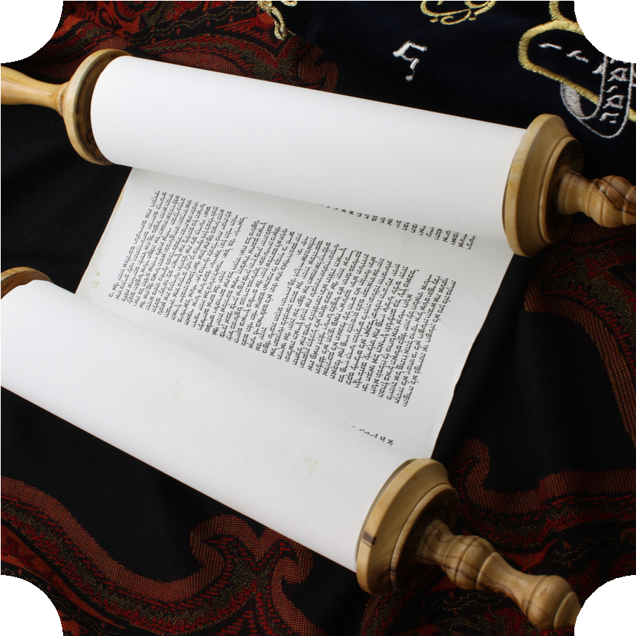
2
FORMAÇÃO DO ANTIGO TESTAMENTO
Enquanto Palavra de Deus, a Bíblia é carregada de linguagem humana com suas imperfeições, lacunas e limites.
7. Línguas
Bíblicas
Deus assumiu, tocou e atravessou toda a
realidade desígnio
da palavra humana por um de amor que se comunica
aproximando.

Slide 22
2
FORMAÇÃO DO ANTIGO TESTAMENTO
As línguas da Bíblia são:
o hebraico, o aramaico e o grego.
A língua é “um modelo interpretativo do real e, como tal, configura as características espirituais de um povo, a sua sensibilidade com relação às coisas, reflete e supõe certo enfoque do mundo e da existência: numa palavra: “é expressão da cultura de um povo”.
7. Línguas
Bíblicas

Slide 23
2
FORMAÇÃO DO ANTIGO TESTAMENTO
Outro aspecto indispensável para a compreensão são as formas literárias presentes. Pesquisadores definem os gêneros literários na Bíblia subdivididos em:
prosa, ditos, cânticos, poesia, narrações, literatura profética, gêneros sapienciais, hinos, salmos, evangelhos sinóticos, cartas,
7. Línguas
Bíblicas
atos dos apóstolos, apocalipse de São João, evangelhos da infância e evangelho de João.

Slide 24
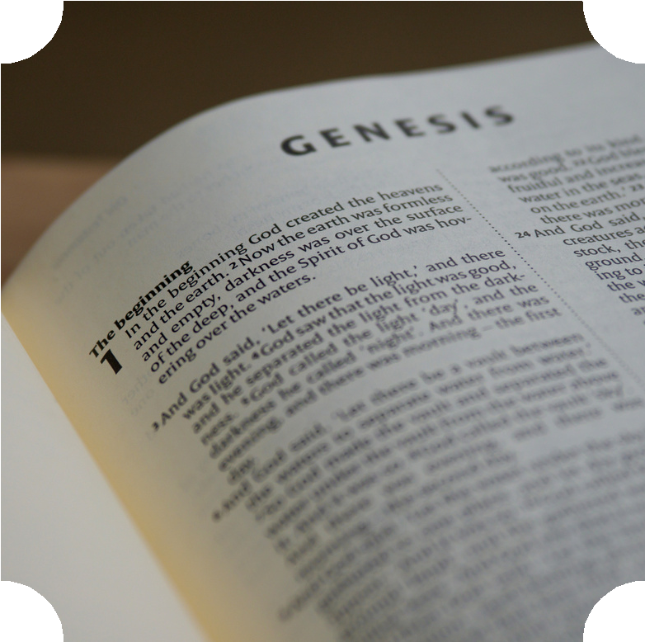
2
FORMAÇÃO DO ANTIGO TESTAMENTO
A Tradição Apostólica discerniu quais os escritos que deviam ser contados na lista
8. Divisão
da Bíblia
dos Livros integral é Escrituras.
Sagrados (97). Esta chamada «Cânon»
lista das
O Antigo Testamento conta com 46 escritos.

Slide 25
2
FORMAÇÃO DO ANTIGO TESTAMENTO
PENTATEUCO - Cinco rolos.
Génesis, Êxodo, Levítico, Deuteronómio.
8. Divisão
da Bíblia
Números,
Apresenta a história da humanidade, de Israel, desde a criação do mundo até a morte de Moisés.

Slide 26
2
FORMAÇÃO DO ANTIGO TESTAMENTO
LIVROS HISTÓRICOS - Crônica, relato.
Josué, Juízes, Rute, os dois livros de Samuel, os dois livros dos Reis, os dois livros das Crónicas, Esdras e Neemias, Tobias, Judite, Ester, os dois livros dos Macabeus.
Apresenta a vida política e social de Israel
8. Divisão
da Bíblia
na ótica do profetismo clássico.

Slide 27
2
FORMAÇÃO DO ANTIGO TESTAMENTO
LIVROS SAPIENCIAIS - Gêneros diversos.
Jó, os Salmos, os Provérbios, o Eclesiastes (ou Coelet), o Cântico dos Cânticos, a Sabedoria, o livro de Ben-Sirá (ou Eclesiástico)
Apresenta verdades de sempre que iluminam a vida até hoje.
8. Divisão
da Bíblia

Slide 28
2
FORMAÇÃO DO ANTIGO TESTAMENTO
LIVROS PROFÉTICOS - Pronunciamentos
Isaías, Jeremias, as Lamentações, Baruc,
8. Divisão
da Bíblia
Ezequiel, Abdias, Habacuc, Malaquias
Daniel, Oseias, Joel, Jonas, Miqueias,
Amós, Nahum,
Sofonias, Ageu, Zacarias e
Apresentam intermediários entre o Povo e Deus.

Slide 29
_{Test} Os livros do Antigo
_{de} amento dão testemunho
_{d} toda a divina pedagogia o amor salvífico de Deus;
_{subl}Neles «encontram-se _{d}imes doutrinas a respeito
_{s} e Deus, uma sabedoria alutar a respeito da vida
_{a} humana, bem como dmiráveis tesouros de
_{Neles, em}preces»;
_{o mistério} suma, está latente
da nossa salvação.

